Slide 1
español @ The Frostery Living, Delph Beginners 1 Introductory Conversation Lesson 2
miércoles 13 de marzo
Sam Doodson
Saddleworth Language School
www.saddleworthlanguagschool.com

Slide 2
Los objectivos….
To recap greetings and introductions
To learn numbers in Spanish

Slide 3
Recap
Saludos | Despedidas
Hola Buenos días Buenos tardes Buenas noches ¿Cómo estás? ¿Qué tal? | ¡Hasta pronto! ¡Hasta luego! ¡Adiós! Chau

Slide 4
Recap
Saludos | Despedidas
Hola Buenos días Buenos tardes Buenas noches ¿Cómo estás? ¿Qué tal? | ¡Hasta pronto! ¡Hasta luego! ¡Adiós! Chau

Slide 5
Recap – Can you rewrite in a logical order?
¡Buenos días!
¡Chau!
Muy bien gracias, y tú?
Vivo en Delph.
¿Y tú?
Así así ¿Cómo te llamas?
¡Adios!
¡Hola!
Me llamo Sam.
¿Y tú?
Me llamo Charlie.
¿Cómo estás?
¿Dónde vives?
Vivo en Barcelona.

Slide 6
Recap
¡Hola!
¡Buenos días!
¿Cómo estás?
Muy bien gracias, y tú?
Así así ¿Cómo te llamas?
Me llamo Sam.
¿Y tú?
Me llamo Charlie.
¿Dónde vives?
Vivo en Delph.
¿Y tú?
Vivo en Barcelona.
¡Adios!
¡Chau!

Slide 7
Escuchar
Name | How are they? | Where do they live?
https://speechify.page.link/suuUK9yJFK4P1c9H9
https://speechify.page.link/XuxVnTFJ4Rwk51Rx7
https://speechify.page.link/hc9BYUPnFSWYWK6c8

Slide 8
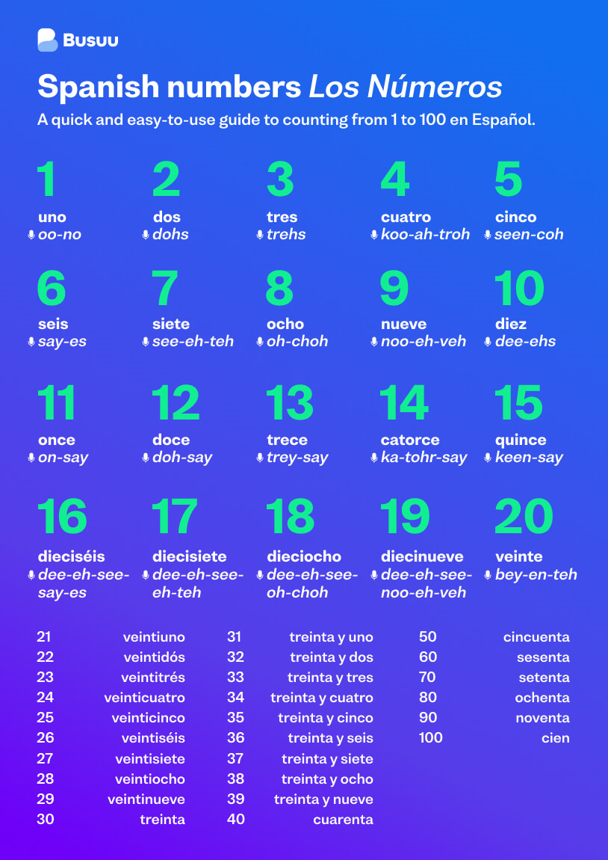

Slide 9
Questions with numbers…
¿Cuántos años tienes? Tengo….años.
¿Cuál es tu número de teléfono? Mi número de teléfono es….

Slide 10
Lotto

